Slide 1
Tecnologie per il Mercato
Formazione Vendita Indiretta

Slide 2
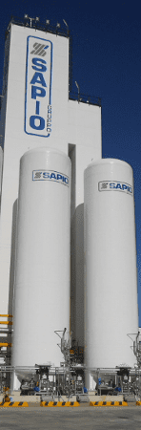
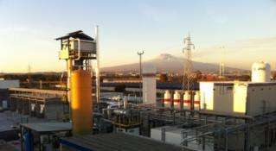

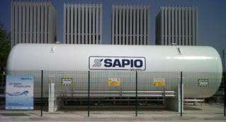
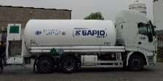
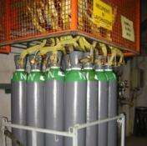
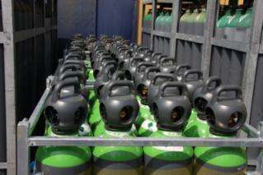
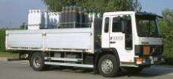
Modelli di fornitura su misura del cliente
PRODUZIONE
CLIENTI
2
GASDOTTI
ON-SITE
CISTERNE
LIQUIDO
Air Separation Unit
(ASU)
PRODUZIONI SECONDARIE
GASSOSO

Slide 3
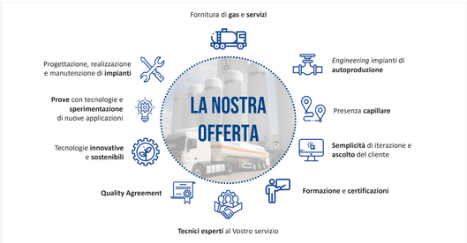

Slide 4
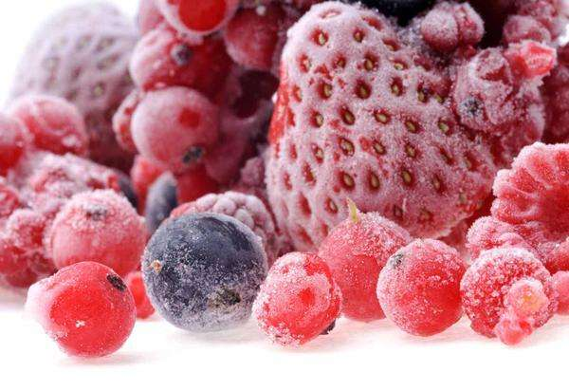
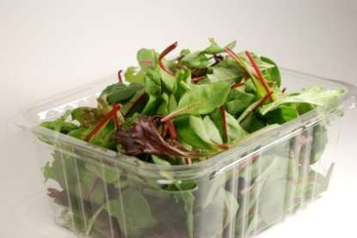
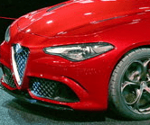
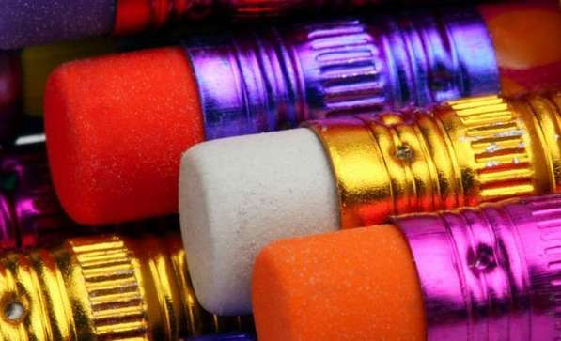
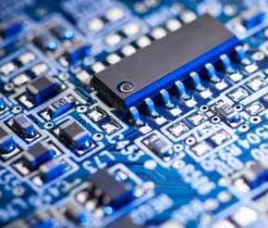
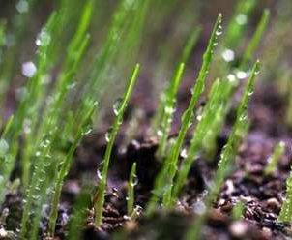
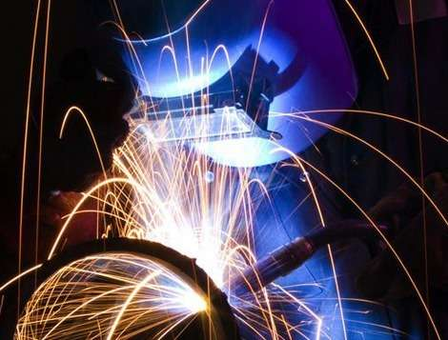
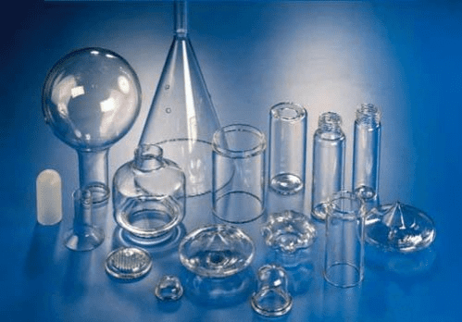
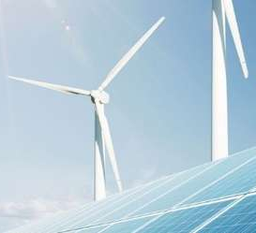
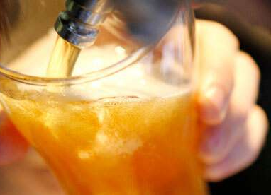
Applicazioni e Settori
4
TECNOLOGIE PER LA SURGELAZIONE
MISCELE PER CONFEZIONAMENTO IN ATMOSFERA PROTETTIVA
GAS E TECNOLOGIE PER L’AUTOMOTIVE E PER LA MOBILITÀ SOSTENIBILE
GAS PER GOMMA E PLASTICA
CHIMICA E FARMACEUTICA
TRATTAMENTI TERMICI DEI METALLI
TECNOLOGIE PER LA DEPURAZIONE DELLE ACQUE E LA BONIFICA DEI SUOLI
GAS PER
L’ELETTRONICA
GAS PER SALDATURA E TAGLIO LASER
GAS PURI E MISCELE SPECIALI PER ANALISI E RICERCA
GAS E TECNOLOGIE PER L’ENERGIA E L’AMBIENTE
GAS PER IL
SETTORE BEVERAGE

Slide 5
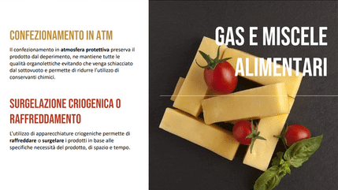
4Food

Slide 6
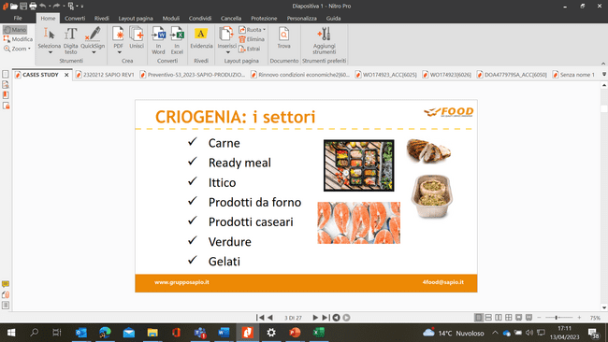
Criogenia: i settori

Slide 7
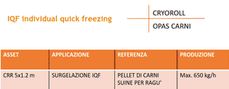
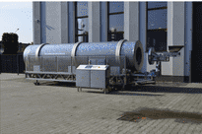
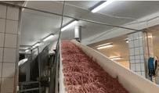
Criogenia: case study Cryoroll

Slide 8
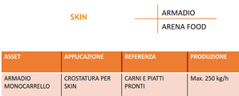
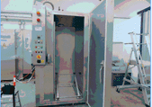
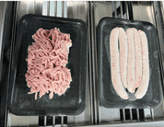
Criogenia: Case Study Armadio

Slide 9
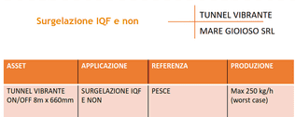
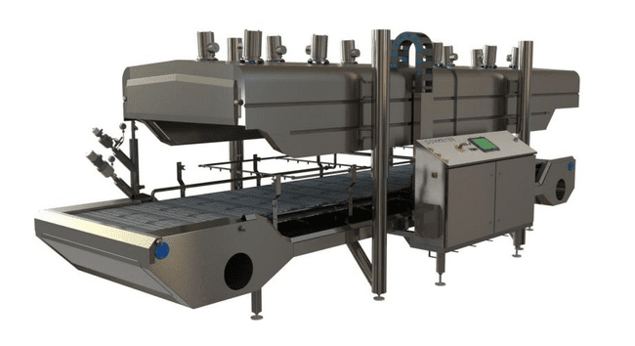
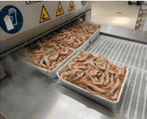
Criogenia: Case Study- Tunnel Vibrante

Slide 10
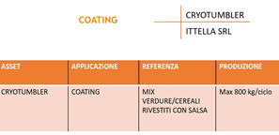
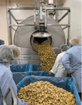
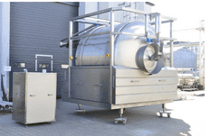
Criogenia: Case Study- Cryotumbler

Slide 11
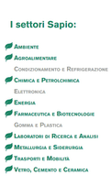
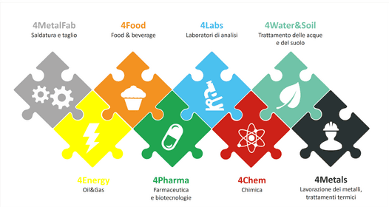

Slide 12
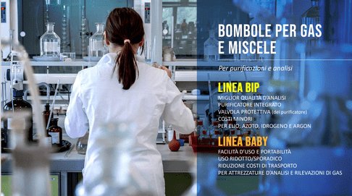
4 Labs

Slide 13
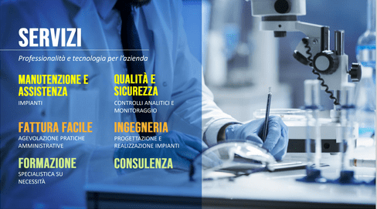
4 Labs

Slide 14
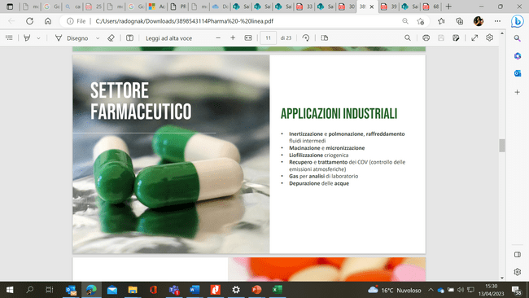
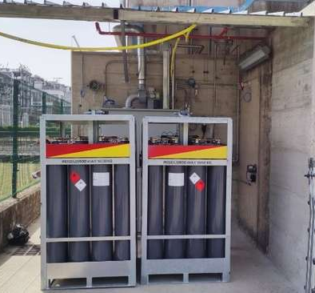
4Pharma

Slide 15
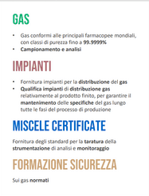
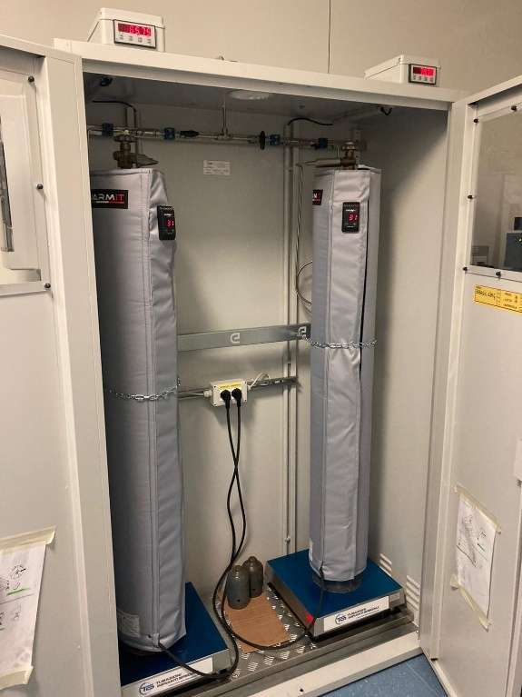
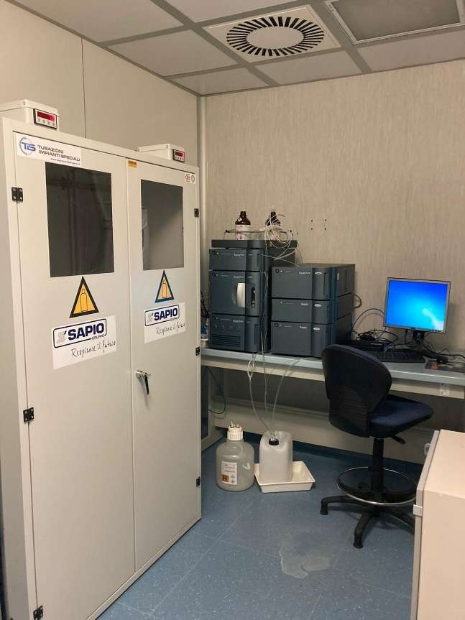
4Pharma

Slide 16
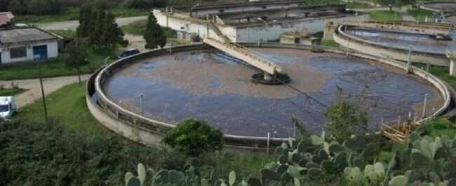

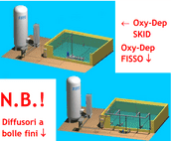
Depuratori per Trattamento di acque reflue civili c/o industrie alimentari/lavorazioni ortofrutta/macellazione/cantine
O2 in ossidazione biologica
Depuratori consortili per trattamento acque reflue civili e da allacciamenti industriali
O2 come pre-ossidazione
O3 per finissaggio reflui
Impianti di Trattamento reflui conto terzi/trattamento rifiuti liquidi
O2 per boosting
O3 per abbattimento reflui biorefrattari

Slide 17
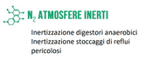
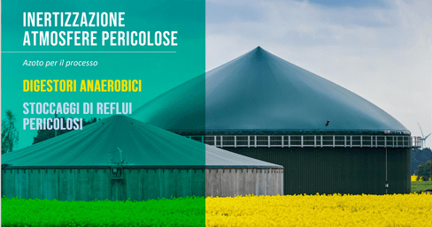

Slide 18
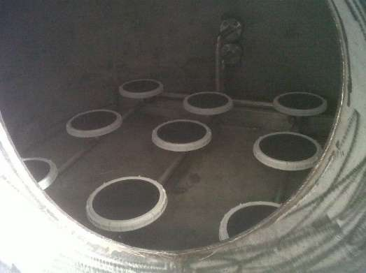
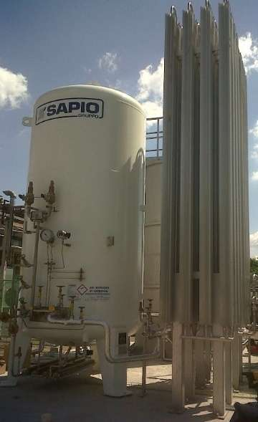
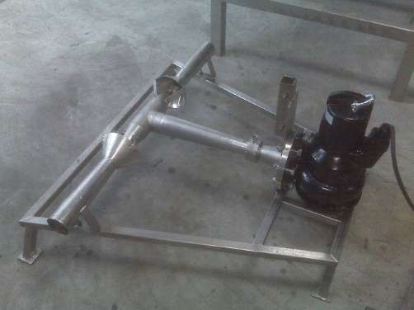
La CO₂ può essere utilizzata per la neutralizzazione delle soluzioni a pH elevato o basico
Il pH basico si trova soprattutto in:
industrie tessili (con reparti di tintoria e mercerizzo)
industrie chimiche o petrolchimiche
industrie farmaceutiche
industrie adibite agli scavi di gallerie o prod. cemento
↑ Diffusori a bolle fini
↑ Serbatoio di stoccaggio CO₂
Neutra-carb

Slide 19
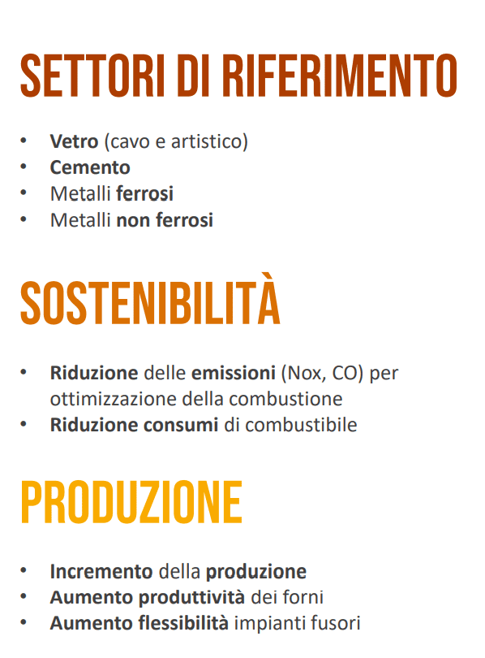
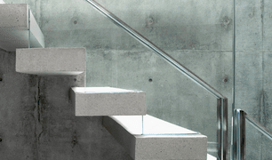
4Metals
19
OSSICOMBUSTIONE
Come dice il termine stesso, si parla di tecnologie che necessitano l’apporto di
OSSIGENO

Slide 20


4Metals

Slide 21


RSV TM
Grazie per l’ attenzione

